Slide 1
股票代码：300379
国产中间件开拓者领导者
助力用户信息技术应用创新
北京东方通科技股份有限公司
www.tongtech.com

Slide 2
01
公司介绍
目 录
02
案例介绍
Notes:
具体内容上分为三个部分：……

Slide 3


(300379)
首家A股上市基础软件厂商
唯一“基础软件+信息安全”概念股
中国中间件领域开拓者和领导者
历史积累
26
33
75%
年
1997年成立
个
全国分支机构
技术人员比例
核心技术
数据+
安全+
智慧+
公司实力
+
+
+
家
政府企业客户
8000
3000
600
家
专业合作伙伴
个
软著专利
Notes:
中间件在集团层面属于“数据+”

Slide 4


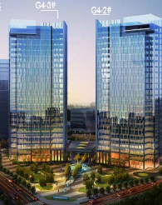
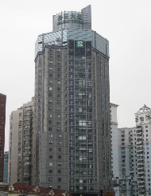

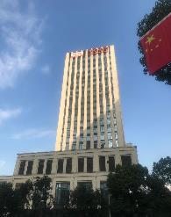
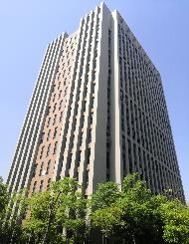
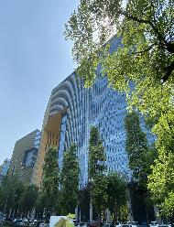
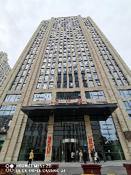
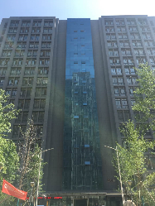
覆盖全国的技术和服务体系
6大 研发中心
33个 销售服务及技术服务办事处
北京、上海、广州、深圳、杭州、重庆、成都、天津、武汉、长沙、郑州、西安、福州、南京、济南、南昌、贵阳、海口、合肥、昆明、沈阳、南宁、太原、兰州、石家庄、哈尔滨、长春、拉萨、银川、无锡、呼和浩特、乌鲁木齐等地
全国主要分支机构
北京总部
北京研发中心
上海分部
广州研发中心
重庆分部
武汉研发中心
成都研发中心
哈尔滨研发中心
郑州研发中心
数码大厦
国家信创园
沙田大厦
中泰国际
平安银行大厦
金融港
天府软件园
哈西万达
电子商务产业园

Slide 5
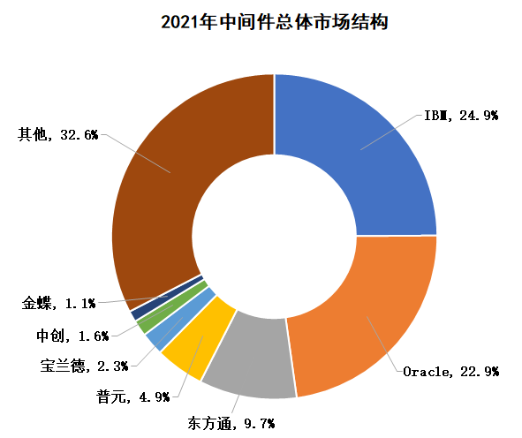
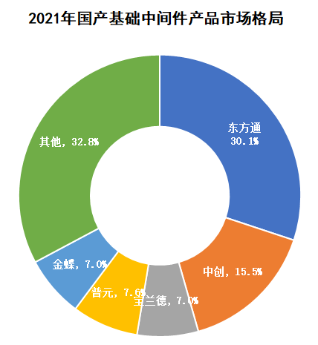
中间件市场占有率
数据来源：CCW Research，2022.03
受当前内外环境影响，行业用户在数字化转型过程中更倾向于选择国内较为领先的厂商。2021年，东方通以9.7%的市场份额在中国中间件产品中呈现领先态势，在2021年国产基础中间件产品市场规模排名中，以30.1%的市场份额名列首位。
Notes:
1、此报告是第三方权威机构 计世资讯出具
2、两个饼图统计口径不一样，第一个市场品牌占有率，第二个是基础中间件，很多企业基础中间件占比很小，如xx，
3、饼图充分说明了东方通在基础中间件（含信创）领域的领先情况，但是市场竞争依然很激烈，无论国内外品牌都在积极努力，但没有实现品牌市场的绝对优势
计世资讯（CCW Research）是中国ICT产业权威的市场研究和咨询机构。除咨询项目外，计世资讯还出品国内最成体系的行业信息化研究报告及IT产品研究报告，其研究报告及其数据和观点被业界广泛认可，成为产业及企业各界人士制定未来发展策略和目标的重要依据。

Slide 6
中间件业务发展历程
2021年
中国中间件领域的开拓者和领导者
国内首家在A股上市的基础软件厂商
产品线最全，市场覆盖范围最广
信创市场占有率第一
2019年
北京软件和信息服务业百强
2016年
中国中间件市场领导者象限
政企用户
5000+
合作伙伴
2000+
2014年
A股公开上市(股票代码：300379)
2004年
国家规划布局内重点软件企业
中间件
行业安全
2003年
荣获“国家科学技术进步二等奖”
2000年
国内第一批应用服务器中间件
软件基础设施
行业创新应用
1997年
国内第一款消息中间件产品
国内第一款交易中间件产品
1997年
公司成立
Notes:
92、93年 建行13省分行的通存通兑项目中抽象出两款中间件产品 TLQ跟IBM MQ是同时推出市场

Slide 7
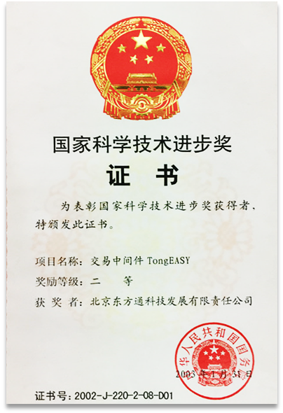
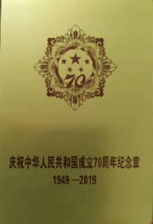
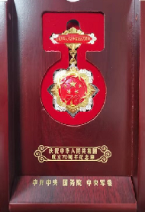
国家级荣誉
国家科技进步二等奖
2003年，东方通自主研发的交易中间件TongEASY填补国内技术空白，荣获“国家科技进步二等奖”，由时任国家领导人在人民大会堂颁发给东方通首席科学家。TongEASY在与国外产品竞争中，为金融、电信、社保和证券等关键行业的核心业务提供稳定、可靠支撑，成为自主创新的典范产品。
庆祝中华人民共和国成立70周年纪念章
2019年，庆祝中华人民共和国成立70周年大庆，两位东方通人分别被授予由中共中央、国务院、中央军委颁发的“庆祝中华人民共和国成立70周年纪念章”。
Notes:
东方通首席科学家朱律玮和前总经理、公司顾问牛合庆二人荣获由中共中央、国务院、中央军委颁发的“庆祝中华人民共和国成立70周年”纪念章。

Slide 8
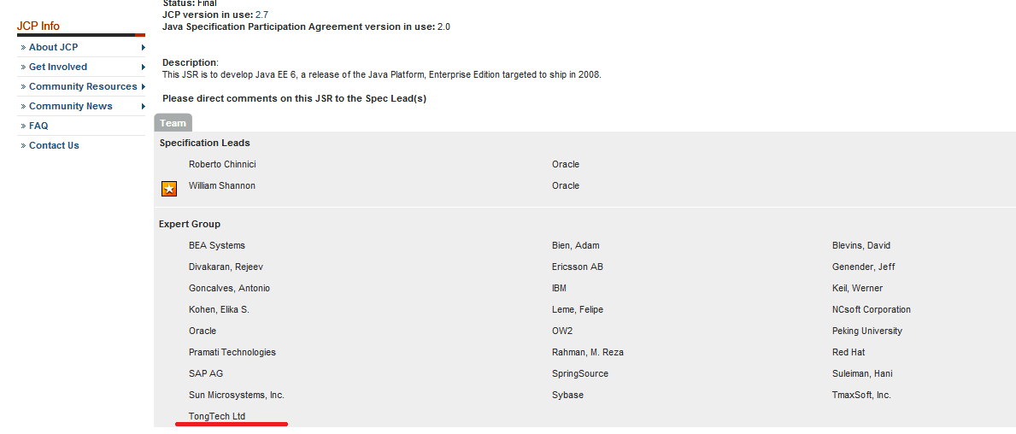
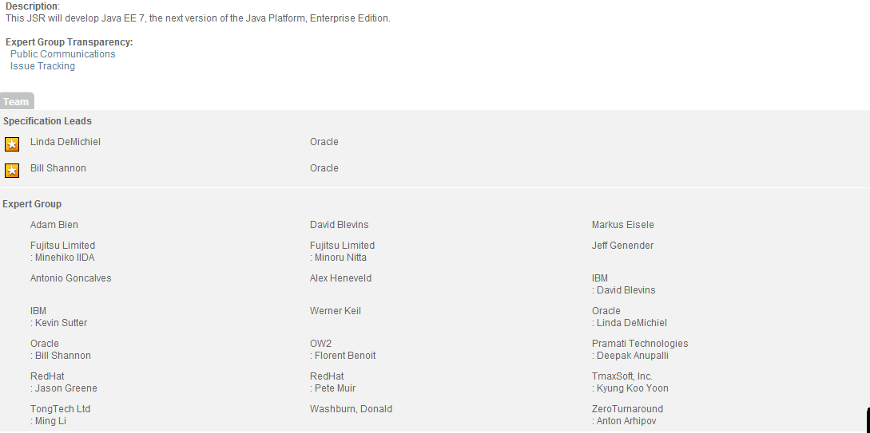
制定与引领标准建设
国家标准：主导或参与制定40+项
国际标准：Java EE技术标准制定
序号 | 标准号 | 国家标准名称 | 状态
1 | GB/T28168-2011 | 信息技术中间件消息中间件技术规范 | 现行
2 | GB/T33846.1-2017 | 信息技术SOA支撑功能单元互操作第1部分：总体框架 | 现行
3 | GB/T33846.2-2017 | 信息技术SOA支撑功能单元互操作第2部分：技术要求 | 现行
4 | GB/T30883-2014 | 信息技术数据集成中间件 | 现行
5 | SJ/T11677-2017 | 信息技术交易中间件性能测试规范 | 现行
6 | GB/T26232-2010 | 基于J2EE的应用服务器技术规范 | 现行
7 | GB/T33846.3-2017 | 信息技术SOA支撑功能单元互操作第3部分：服务交互通信 | 现行
8 | GB/T34079.3-2017 | 基于云计算的电子政务公共平台服务规范第3部分：数据管理 | 现行
9 | GB/T32419.3-2016 | 信息技术SOA技术实现规范第3部分：服务管理 | 现行
10 | GB/T35301-2017 | 信息技术云计算平台即服务（PaaS）参考架构 | 现行
11 | GB/T35103-2017 | 信息技术Web服务互操作基本轮廓 | 现行
12 | GB/T32419.2-2016 | 信息技术SOA技术实现规范第2部分：服务注册与发现 | 现行
… | …… | …… | 现行
团体标准：作为信创工委会中间件工作组组长单位主导/参与制定10+项
序号 | 标准名称 | 截止2021年底进度
1 | 《信息技术应用创新 消息中间件技术要求》 | 已发布，T/CESA 9167-2021
2 | 《信息技术应用创新 基于JEE的应用服务器中间件技术要求》 | 已发布，T/CESA 9168-2021
3 | 《信息技术应用创新 数据交换中间件技术要求》 | 已发布，T/CESA 9169-2021
4 | 《NUMA架构下JVM内存分配接口》 | 已发布，T/CESA 9171-2021
5 | 《Java虚拟机堆内存管理的监控与调整接口》 | 已发布，T/CESA 9170-2021
… | … | …
Notes:
由于东方通市场领先、技术领先，所以很多国家标准制定单位主动邀请我们参与

Slide 9
中间件产品线
整合共享
安全及运维
数据交换平台
TongDXP
文件传输平台
TongGTP
互联网文件交换
TongWTP
应用安全防御
TongASDP
数据处理
TongETL
企业服务总线
TongESB
云集成服务软件
TongIS
API网关
TongGW
应用支撑
消息中间件
TongLINK/Q
交易中间件
TongEASY
应用服务器
TongWeb
分布式数据缓存
TongRDS
高速传输平台
TongHTP
负载均衡
TongHttpServer
Notes:
根据市场发展及客户需求，我们形成了全线中间件产品线，分成以下三大类：
TongASDP：通过探针插装形式注入应用内部，对运行时应用进行实时防护，检查安全基线、应用代码缺陷、第三方依赖漏洞等。

Slide 10




产品典型应用场景示意
消息中间件
TongLINK/Q
高速传输平台
TongHTP
消息队列
内存数据库
TongRDS
文件传输平台
TongGTP
互联网文件交换
TongWTP
文件
负载均衡
TongHttpServer
应用服务器
TongWeb
数据处理
TongETL
数据交换平台
TongDXP
数据同步平台
TongDSP
… …
应用安全防御TongASDP
数据库
API网关
TongGW
云服务集成TongIS
企业服务总线
TongESB
名称配置服务器软件TongNCS
（服务注册与发现）
交易中间件TongEASY
（交易类应用涉及）
Notes:
东方通名称配置服务器软件TongNCS致力于解决微服务中的统一配置、服务注册与发现等问题。它提供了一组简单易用的特性集，帮助开发者快速实现动态服务发现、服务配置、服务元数据及流量管理，同时提供集中的配置管理中心，帮助开发者实现微服务或传统架构下的动态配置读写、配置更新通知、配置实时同步等功能。

Slide 11
中间件全替代能力
东方通产品 | 对标/替换国外产品 | 备注
应用中间件TongWeb | IBM WAS、Oracle Weblogic、 Tomcat、Jboss、Glassfish等 | XC目录1-4期、支持容器云/微服务，全行业海量替换案例 党政、电信数百节点规模案例，金融行业上千节点规模案例
消息中间件TongLINK/Q | IBM MQ、ActiveMQ | 功能完善、性能优越，国内领先，全行业应用，出货量30万+套 适合“点对点消息”小并发场景，金融行业上千节点规模案例
交易中间件TongEASY | Oracle Tuxedo、IBM CICS | 金融、运营商、社保等行业核心交易系统应用，电信数百节点规模案例
分布式数据缓存TongRDS | Redis | 兼容redis接口，性能优于redis，电信、金融成功应用
高速传输平台TongHTP | Kafka、RocketMQ、RabbitMQ等 | 适合“消息总线”大并发场景，金融成功应用 支持万级并发接入与可靠传输、亿级消息堆积能力，
负载均衡TongHS | Apache、Nginx等 | 支持自身HA，支持万级并发接入，完美助力搭建TongWeb集群
服务总线TongESB | IBM ESB、Oracle ESB等 | 基于SOA，易用、易管的服务集成框架， 政务、电信、企业等领域应用系统集成
数据集成TongETL | Informatica、IBM DataStage、Oracle Data Integration 等 | Web图形化数据集成工具，全行业替换案例
文件传输TongGTP/WTP | IBM Sterling Connect:Direct 、开源FTP | 可续传可追踪，金融市占率遥遥领先，金融行业数千节点规模案例
数据交换平台TongDXP | Oracle Golden Gate（库表数据同步） | 开箱即用、支持复杂网络环境，国家级、40部级、15省级、200+市级

Slide 12
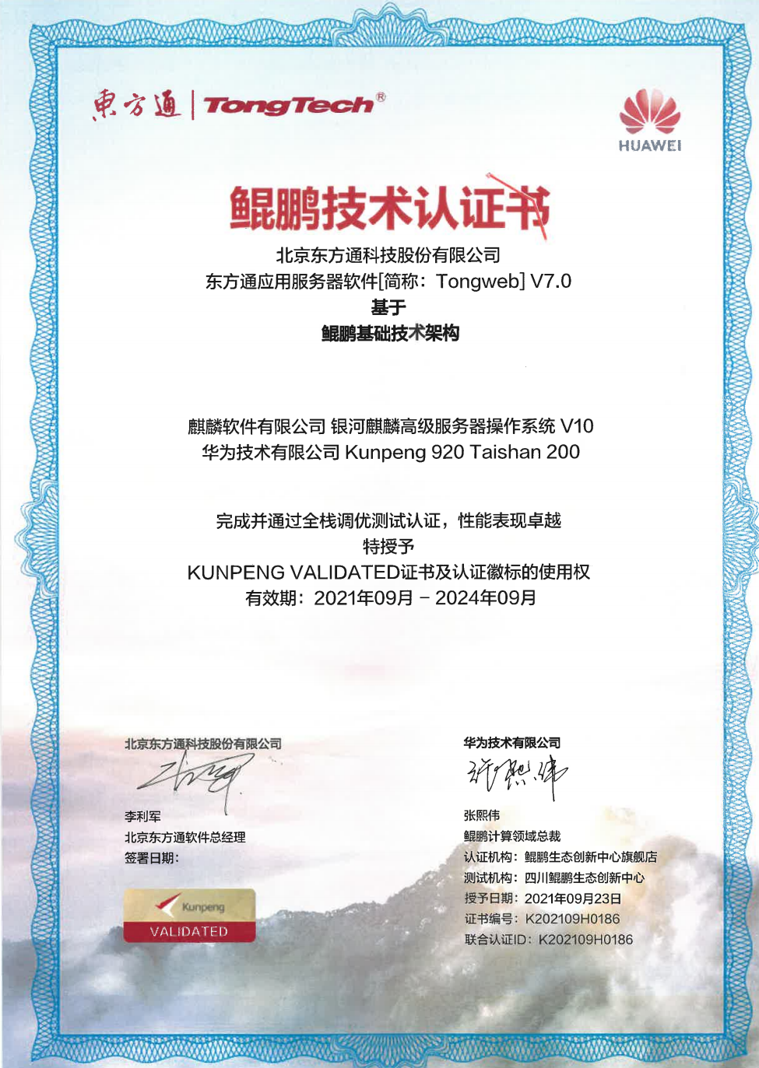
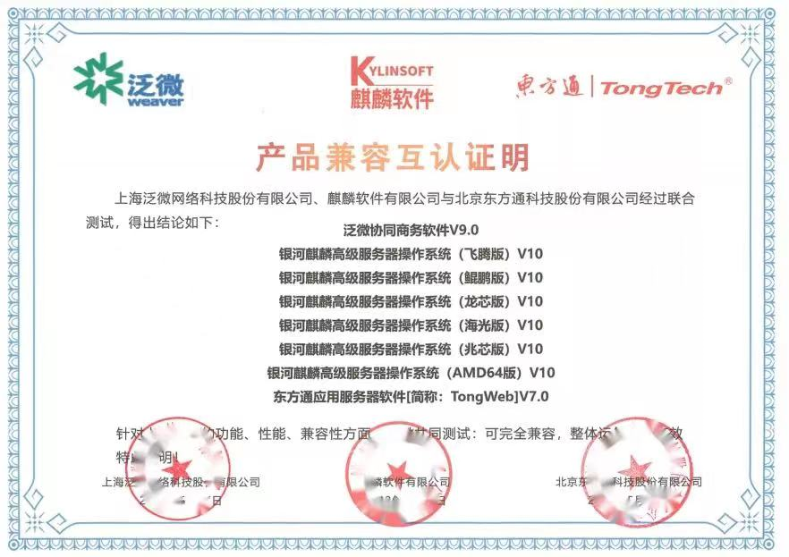
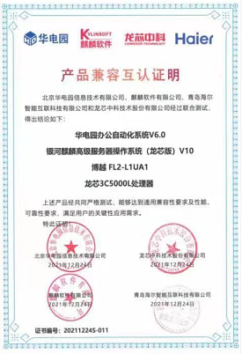
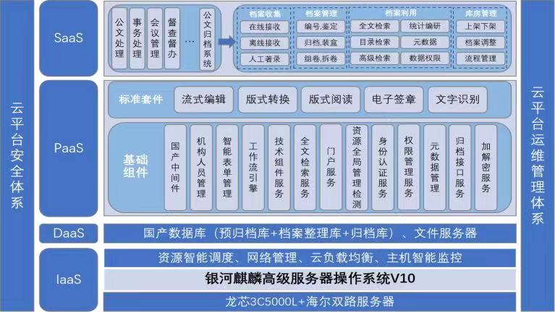
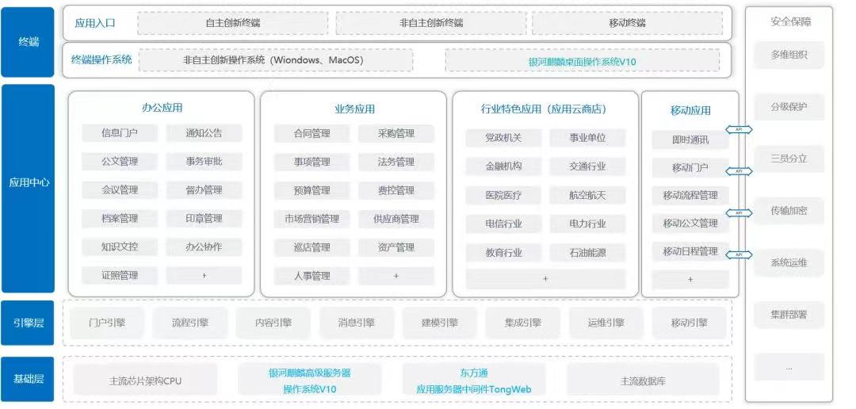
产业生态建设—完整的适配认证体系
适配认证
支持双方、多方认证
提供适配技术方案、技术支持
适配实验室伙伴
鲲鹏创新中心
金融XC实验室
江苏信创攻关基地
统信、太极、东莞华为适配实验室......
产品兼容性证明
联合认证体系
适配测试解决方案
东方通基于鲲鹏底座推出应用服务器中间件（TongWeb）
东方通携手麒麟、泛微打造新协同办公平台联合解决方案
东方通与华电园、麒麟、龙芯中科打造档案领域核内安全模块解决方案
DaoCloud & TongWeb联合解决方案
解决方案
助推信创实现落地，解决专业应用软件“装不上、打不开、跑不通”
Notes:
公司为助推信创实现落地，解决专业应用软件“装不上、打不开、跑不通”，已建立起完整的适配认证体系

Slide 13








产业生态构造-兼容互认证
兼容互认证3000+项
其中与主流操作系统、芯片、数据库、服务器厂商认证 400+项
服务器
曙光、泰山、浪潮、长城、航天706、同方、万方、联想、百信…
IBM、HP、DELL…
芯 片
飞腾、鲲鹏、龙芯、兆芯、海光、申威…
Intel、AMD、ARM…
JDK
中间件
产业生态
Open JDK、毕昇JDK
Oracle JDK 、IBM JDK
操作系统
麒麟OS、统信UOS、中科方德、一铭软件、云南思普、深度、欧拉…
Linux、Unix、Windows…
兼容互认证3000+项
云平台
华为云、阿里云、腾讯云、浪潮云、中国电子、新华三...
数据库
应用软件
达梦、人大金仓、神通、南大通用、优炫、瀚高、高斯、昆仑…
MySQL、Oracle、SQL Server…
泛微/蓝凌/致远办公平台、中金金融认证中心数字证书认证系统、中电金信全渠道客服平台、万达信息数据交换共享平台、浪潮数据产品、永中软件OA…

Slide 14

主要客户及合作伙伴
最高人民
法院
最高人民
检察院
中央纪委
中共中央
办公厅
中组部
国务院
办公厅
外交部
工信部
人民银行
国家
开发银行
中国银行
农业银行
工商银行
建设银行
交通银行
政府行业
公安部
司法部
财政部
自然
资源部
生态
环境部
交通
运输部
水利部
农业
农村部
中国银联
招商银行
邮政储蓄
中信银行
兴业银行
浦发银行
金融行业
应急
管理部
国家
审计署
市场监督
管理总局
统计局
新华社
气象局
民航局
北京邮电
大学
证监会
上海票据
交易所
国泰君安
中国人保
光大银行
民生银行
华夏银行
人民网
国家大数
据中心
国家
信息中心
国家公共
信用中心
北京市经济
信息中心
上海市
大数据中心
广东省
信息中心
军工
陕西电信
吉林电信
湖北电信
上海联通
辽宁联通
CNCERT
信通院
江苏省
大数据中心
四川省经济
信息中心
山西省经济
信息中心
江西省
信息中心
四川省
农信
北京市
信息资源
管理中心
广东省
公共资源
交易中心
成都市
大数据中心
安徽电信
云南电信
上海电信
江苏电信
号百控股
信元公众
中国电信
集团公司
交通军工
中国国航
东方航空
中国航信
中国航信
中国铁路
首都机场
中航工业
四川移动
湖北移动
江苏移动
广东移动
上海移动
北京移动
20+
移动省公司
通信
行业
国家电网
南方电网
航天科技
航天科工
中电科技
中国兵装
中船工业
中航工业
中移
信息技术
咪咕文化
中移铁通
中移
互联网
中移物联
中移在线
中国移动
集团公司
政府行业
国家级平台、省级政务信息资源共享交换的事实标准
40+部委用户，15+省级平台
金融行业
构筑央行核心业务系统
金融机构2000多家
中国金融结算数据传输标准通道
交通军工
全面服务海陆空交通体系，80%高速公路联网收费系统
广泛服务于国防工业、军队、能源、教育等行业领域
通信行业
基础软件进入集采目录
数据产品支撑核心运营
稳定支撑核心应用20年

Slide 15


























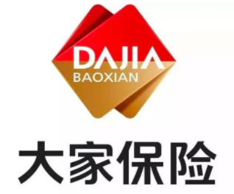
























金融行业应用创新-部分典型用户
管理机构
国有六大行
全国股份制银行
保险机构
券商机构
基金公司
交易机构
Notes:
易方达

Slide 16
GX证券：办公系统升级项目
项目背景
GX证券1994年6月成立，经过20多年的发展，已成长为全国性大型综合类证券公司。国信证券是证券行业应用创新先行单位。2020年5月初，在国信证券项目前期论证阶段，我方团队与CC证券用户进行了积极接洽。2020年6月，国信证券启动OA系统适配改造项目。东方通团队配合用户，联合服务器、操作系统、数据库、业务应用等上下游厂商对产品进行POC验证测试。在项目后续推进过程中，东方通积极配合用户进行全面验证、测试、调优、上线准备、上线迁移，试运行支持、双轨、单轨等阶段的支撑保障工作。
基础环境
应用情况
办公系统：蓝凌EKP v15
应用中间件：TongWeb
数据库：达梦V8
JDK：华为毕昇 jdk1.8
操作系统：银河麒麟V10
服务器：华为泰山2280
涉及应用：Coremail邮件、互学E、BPM系统、HR、电子签章、联软文件水印加密、IDM系统、集中运营、EMM移动平台系统、开放式基金、反洗钱等 30+个应用系统
部署实例：共涉及50多台主机，约50多个实例运行
上线时间：项目中涉及的应用系统于 2020年相继上线，部署在其数据中心
Notes:
国信证券

Slide 17
GX证券：办公系统升级项目
项目经验总结
JSP标签异常
并发异常
问题现象 | 问题原因 | 解决方案 | 效果
大量JSP标签报500错误、系统无法正常使用 | 蓝凌JSP版本与东方通7041版本默认的servlet版本不兼容 | 替换补丁包tongweb.jar | 异常消除
当并发线程达到30左右，系统无响应，观察TCP连接状态发现大量CLOSE_WAIT | 系统触发快照响应条件，产生系统快照，暂停了处理业务请求。 | 取消快照产生时的内存dump选项，并将生成快照的条件调整为更严格 | 异常消除
应用中间件TongWeb | 基本指标 | 同时段活跃人数峰值 | 4100
 |  | 全系统QPS峰值 | 997
 |  | HTTP平均响应时间峰值 | 60ms（工作时段）
 |  | HTTP平均响应时间 | 50ms（工作时段）
 | 基础资源 | CPU消耗全天峰值 | < 3%（96核）
 |  | 总内存占用 | < 30GB / 64GB
 | GC | 吞吐量 | 99.849%
 |  | 平均GC时间 | 50.7ms
 |  | 最长GC时间 | 3.19s
系统优化后的主要性能指标
基本指标
基础资源
垃圾回收（GC）
GX证券作为证券行业第一批试点单位于2020年6月启动办公系统信创适配项目，经过17个月的迭代、升级、技术攻关，系统性能与稳定性得到持续提升，于2021年12月初实现办公系统单轨运行，顺利通过验收。
Notes:
国信证券

Slide 18
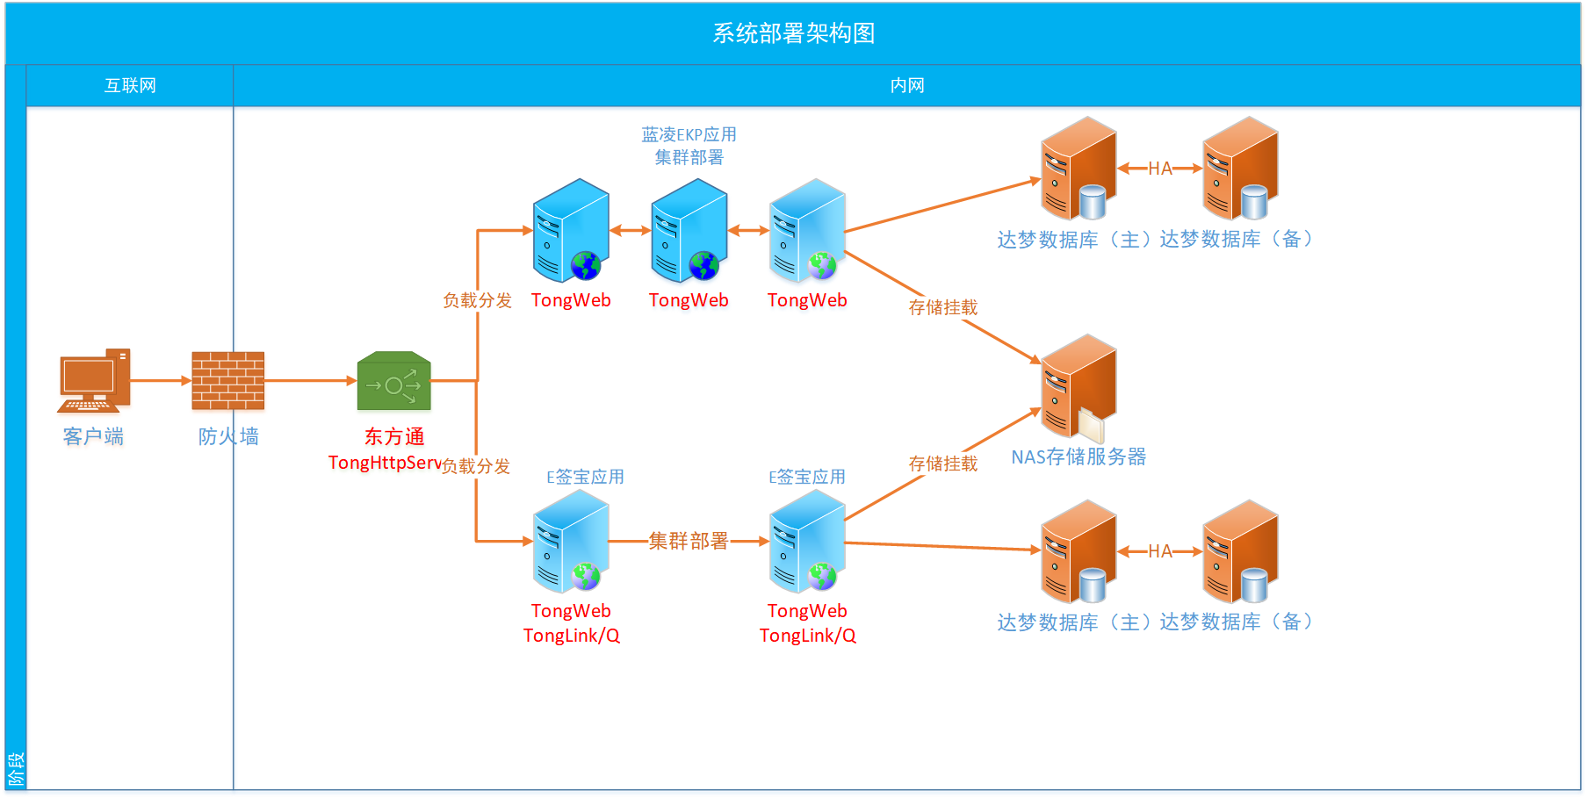
CC证券：办公系统信息技术应用创新适配项目
项目背景
CC证券于1995年获中国人民银行批准，在原深圳长城证券部和海南汇通国际信托投资公司所属证券机构合并基础上组建设立。截至目前，长城证券已经形成了多功能协调发展的金融业务体系。
CC证券是证券行业第三期应用创新试点单位，2022年6月，进行项目前期的需求调研。2022年10月，CC证券启动OA系统适配改造项目。东方通团队积极配合用户，联合上下游厂商对产品全面验证、测试、调优、上线准备、上线迁移，试运行支持、双轨、单轨等阶段的支撑保障工作。
基础环境
应用情况
办公系统：蓝凌EKP v15
应用中间件：TongWeb
数据库：达梦V8
JDK：华为毕昇 jdk1.8
操作系统：银河麒麟V10
服务器：华为泰山200（鲲鹏920）
涉及应用：邮件系统、财富系统（自研），远程开户等10+个应用系统
部署实例：本项目共涉及12套TongWeb，另外部署2套TongLink/Q用于E签宝应用数据传输，6套THS作为前端的负载均衡软件,TongRDS(三主三从)作为办公类业务的数据缓存产品
上线时间：项目中涉及的应用系统于2022年12月相继上线。
Notes:
长城证券

Slide 19
YH证券国产化系统升级项目
建设方案
基础环境
东方通应用中间件软件TongWeb替换开源Tomcat
部署TongWeb企业版、内嵌版
移动OA系统
投教基地系统
TA系统（二期）
TongWeb
TongWeb
TongWeb
应用情况
操作
系统
全栈国产化系统稳定可靠
避免开源软件各种潜在风险，如安全风险
为后续业务应用系统迁移积累经验
曙光（海光）
服务器
麒麟
操作系统
达梦
数据库
数据库
Notes:
银河证券

Slide 20
HT证券电子公文系统升级项目
建设方案
电子公文系统作为海通证券处理办公事务的运转中枢，承载全公司的发文审批、收文流转、请示签报等重要流程流转处理、信息查阅等功能，是公司内部用户覆盖范围最广、使用频度最高、高峰期使用量最大的内部系统。电子公文系统采用全栈信创的技术路线，使用华为TaiShan服务器，配备麒麟操作系统、东方通中间件、达梦数据库，实现了服务器、芯片、操作系统、中间件、数据库的全栈信创替换。
电子公文
托管外包估值
应用情况
东方通TongWeb
达梦数据库
电子公文系统采用全栈信创的技术路线，实现了服务器、芯片、操作系统、中间件、数据库的全栈信创替换。系统实现单轨运行，覆盖原系统所有用户量、业务量和并发数，实现全公司办公人员近7000+，每日登录人次16000+，高峰并发600TPS的性能指标
随着电子公文系统的成功落地，也为托管外包估值等系统的改造，提供了经验保障。应用服务器中间件TongWeb的成功应用，为后续海通证券内部相同技术栈系统进行信创改造提供了实施经验和操作实践。
银河麒麟V10
Taishan200服务器
Notes:
海通证券

Slide 21
DW证券办公信息化平台升级项目
项目背景
现有的办公系统建设时间早，技术落后，灵活性差，扩展性差。
组织架构没有实现统一管理，各个业务系统都有自己的组织架构。
业务系统与办公系统之间信息阻塞不畅通，信息共享程度低，治理分散，维护工作量大。
现有办公自动化系统无法满足国家监管、信息应用创新要求。
基础环境
数据库：人大金仓 V8.0
操作系统: 银河麒麟 V10
中间件: 东方通应用中间件TongWeb V7.0
新平台以原有的办公系统业务为基础，建立集团统一的办公信息化平台；满足机构总部各管理条线用户、子公司用户、直管二级用户、下层次（3级到5级）用户，总计约4000人的使用。
Notes:
东吴证券
信创办公平台建设周期拟定为两期。2020年底OA中的电子公文系统全部符合信创要求，并且实现OA的基本功能，2021年底完成OA系统所有功能改造与升级，实现OA系统单轨运行。
一期建设如下：
2020年底OA中的电子公文系统全部符合信创要求，并且实现OA的基本功能，具体范围：
应用层：公文管理、门户、待办事宜、信息平台、信息报送、通讯录、后台管理、在线预览。
服务层：组织中心、流程中心、消息中心、门户引擎、移动引擎、搜索。
支撑层：操作系统、数据库、中间件。
基础层：网络、服务器、存储、安全、负载均衡、访问终端全部符合信创要求。
二期建设如下：
（1）2021年底完成OA系统所有功能改造与升级，实现OA系统单轨运行。
（2）所有业务模块的历史数据全部迁移到新系统，保障数据平滑迁移，保证历史数据完整、可用。
（3）OA中的几大主要功能模块能够完整的支撑办公需求。二期应用层功能模块包括：企业门户、信息平台、信息报送、论坛管理、总裁直通车、工作沟通、任务管理、日程管理、会议管理、资产管理、文档管理、业务流程、外部收文、办公集成、管理视图、统一搜索、移动端。服务层：消息中心、集成中心、报表中心、知识中心。
（4）平台架构实现自主可控，快速响应业务需求。
（5）OA系统所有应用能够在移动端实现，并逐步实现业务管理的全面移动化。

Slide 22
GTJA证券：OA系统改造项目
项目简介
OA系统从Notes改成了自研微服务架构系统
新OA系统自2020年底成功上线
原有Tomcat应用平滑迁移到TongWeb上
物理机部署 17 套企业版
已经迁移到TongWeb的其他业务应用系统包括综合管理平台、邮件、门户网站、人力系统等
操作
系统
部署环境
硬件：鲲鹏、海光芯片服务器
操作系统：麒麟
数据库：达梦
应用中间件：TongWeb企业版
数据库
Notes:
国君证券

Slide 23

SZZQ交易所
系统环境
芯片（服务器）：鲲鹏
操作系统：麒麟&UOS
数据库：达梦
中间件：东方通TongWeb
办公系统
OA系统
邮件系统
其他
东方通应用服务器
鲲鹏
麒麟&UOS操作系统
达梦数据库
Notes:
深圳证券交易所

Slide 24
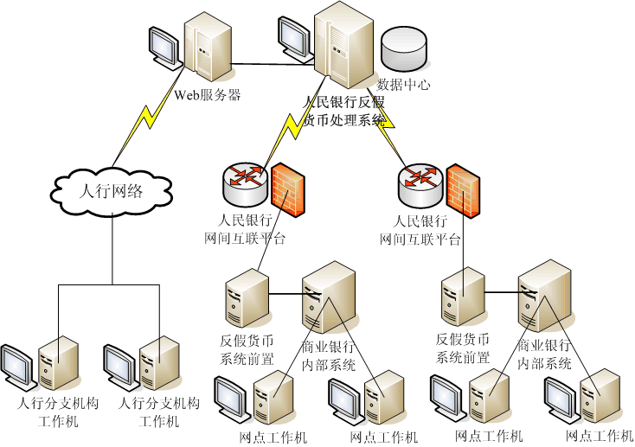
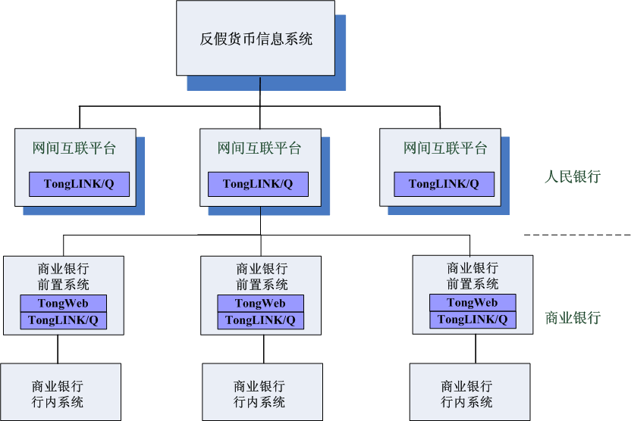
ZGRM银行-反假币信息系统
反假货币管理信息系统建设的目标包括：
掌握全国各地金融机构假币收缴数量、种类、特征等信息，建立真币和假币信息数据库；
缩短新版假币的发现、报告、预警周期，有效防范和减少误收假币的风险，实现假币信息预警；
实现假币特征的采集、传输，以及数据库信息的下载、比对；
连接商业银行、人民银行与公安机关，实现反假货币信息的共享与有效利用。
从2010年1月开始，商业银行陆续开展反假货币信息系统的建设进程，到2016年，反假货币信息系统扩展到全国商业银行、股份制银行、城市商业银行及信托公司共计300多家，并积极接入人民银行信息系统，以完成对反假货币运行状况向人民银行的及时报送。系统的建成和运行为稳定正常的经济和社会秩序，将假币活动对经济的负面影响降至最低做出了积极的贡献。
同时支撑了反洗钱监测系统、金融服务信用信息共享平台、电子商业汇票、理财与资
金报送、会计综合管理系统、应急管理等系统。
Notes:
从2010年1月开始，商业银行陆续开展反假货币信息系统的建设进程，到2016年，反假货币信息系统扩展到全国商业银行、股份制银行、城市商业银行及信托公司共计300多家，并积极接入人民银行信息系统，以完成对反假货币运行状况向人民银行的及时报送。系统的建成和运行为稳定正常的经济和社会秩序，将假币活动对经济的负面影响降至最低做出了积极的贡献。

Slide 25
案例：某国有大型银行
应用场景
200+套
XXXX管理系统需要对企业声誉可能有影响的公众信息的不间断收集、处理和汇总，使企业及时了解各类利益相关者所关注的问题，并且正确预测他们对商业银行的业务、政策或运营调整可能产生的反应，帮助高级管理层制订可行有效的声誉风险应对方案。
核心技术
TongWeb应用服务器是国内最早、应用最广泛的国产Java EE应用服务器软件，标准、安全、高可用并具有丰富功能，在国内市场占有率遥遥领先，是应用服务器国产首选。
TongWeb有自主创新、适配兼容、合规安全等特点。
系统环境：
1.服务器: 泰山服务器、鲲鹏芯片，虚拟机
2.操作系统: 麒麟操作系统
3.中间件: 东方通应用服务器软件TongWeb
客户价值
该项目是XXXX银行的第一个全栈国产化项目，通过该项目确立了在银行系统中可以全栈化使用国产设备。东方通产品技术紧跟中间件技术发展，达到国际同类产品水平。
TongWeb为应用提供了安全可靠的支撑平台，实现了客户降低成本、提升系统支撑架构安全自主创新的目标。
上线系统：声誉风险管理系统、商密电子公文系统、企业级邮件系统、集团信息门户、互联网金融信息服务、金融统计监管信息、资本管理、大资管、 实物贵金属、……
Notes:
XXXX管理系统需要对企业声誉可能有影响的公众信息的不间断收集、处理和汇总，使企业及时了解各类利益相关者所关注的问题，并且正确预测他们对商业银行的业务、政策或运营调整可能产生的反应，帮助高级管理层制订可行有效的声誉风险应对方案

Slide 26
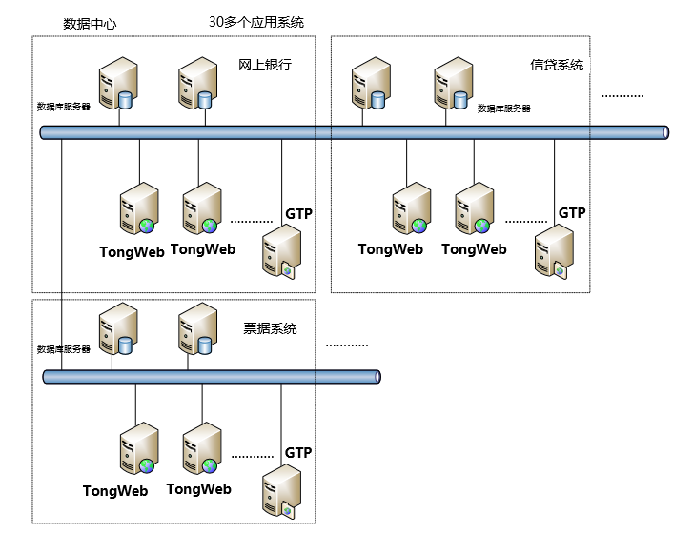
案例：某农商行-全行应用项目
涉及应用：支撑大连农商全行应用，包括网银、中间业务、信贷、票据、监管报送等 25个应用系统，保障农商行电子金融服务、核心交易服务、客户服务应用、行内业务管理等各方面业务应用安全可靠的运行；
应用场景：共涉及70多台主机，约200多个实例运行；
项目中涉及到的应用系统于 2015 年相继上线，部署在大连农商行的数据中心

Slide 27
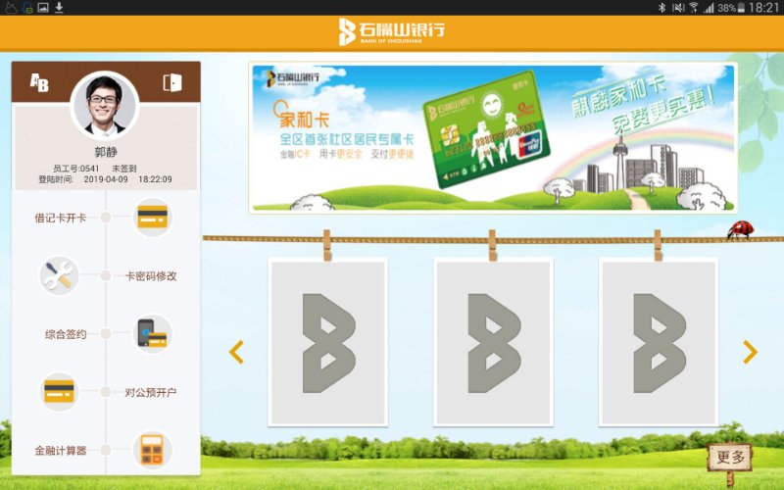
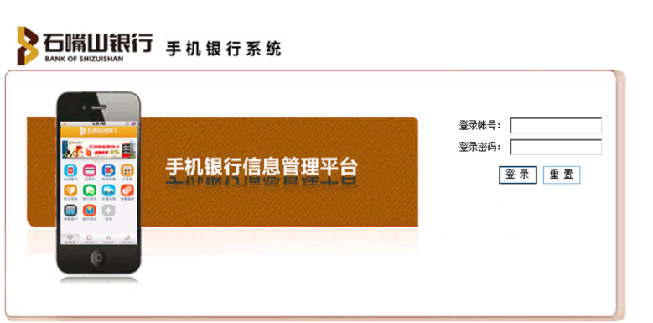
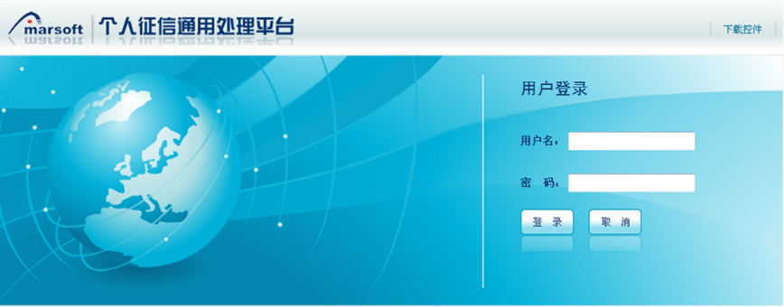
案例：某城商行-全行应用项目
于2013年开始与北京东方通科技股份有限公司合作，首次尝试使用国产化应用服务器软件TongWeb发布管理办公类应用系统。后续扩大应用范围：集成生物识别系统、新一代外汇管理局报送平台、ACS系统、ODS数据库平台系统、国库无纸化等37个业务系统中得以应用；
国产化
起步
运营系统国产化
近年来，行方技术人员对TongWeb技术掌握及经验积累，应用系统发布数量呈逐年递增趋势，且应用范围已延深至生产运营类应用系统。部署主机量超过50台，实例约150个。
国产化替代率
截止2018年底，石嘴山银行TongWeb应用服务器占比接近85%

